Slide 1
Chapitre 5: Les attaques web
Sécurité Informatique
4ème Année
Esprit 2024/2025

Slide 2
Plan du chapitre
Introduction
Les menaces dans les applications web.
Exemples d’attaques Web (Annexe)

Slide 3
Application Web
Développée autour d’un serveur Web.
Prend des « inputs» de l’utilisateur qui affectent le «backend business».
Le serveur Web interagit avec un serveur d’application ou un serveur de BD.

Slide 4

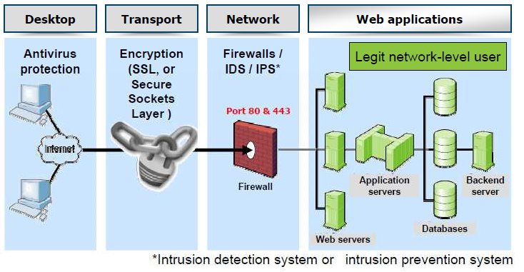
Fonctionnement de l’application Web
Comprendre le problème
4

Slide 5
La réalité: ce qui peut arriver
Affichage/fuites des données sensibles
Vol des identités des comptes utilisateurs
Accès illégal à des applications
Exécution illégale de code arbitraire sur le serveur
Modification du contenu
Arrêt de l’application Web
Prise de contrôle de l’application Web
…
La réalité : 2/3 des applications Web présentent des vulnérabilités.

Slide 6
Plan du chapitre
Introduction
Les menaces dans les applications web.
Exemples d’attaques Web

Slide 7
Types de vulnérabilités
Authentification
Brute Force, Authentification insuffisante, Restauration de mdp
Autorisation
Prédiction de session, Autorisation insuffisante, Expiration de session
Attaque coté client
Usurpation de contenu, XSS
Exécution de commandes
Buffer Overflow, Injection, prise de contrôle
Fuites d’informations
Indexation de répertoires, commentaires, requêtes prévisibles
Attaque logiques
Déni de service, abus de fonctionnalités, validation insuffisante

Slide 8
Principe des attaques
Les attaques s’appuient généralement sur l’injection des fautes:
Une techniques permettant d’exploiter les vulnérabilités de la syntaxe sémantique d’une application Web
Les vulnérabilités de sécurité au sein d’une application Web sont liées à:
Des erreurs de programmation avec le langage de l’application web ( exemple : .NET, PHP, Python, JSP, CGI…)
8

Slide 9
Référencement des documents
http://www.watchfire.com:80/products/appscan/default.aspx?articleId=4
Le protocole
Le N° du port
Tout ce qui après le « ? » est la partie requête de l’URL
Le nom de hôte
Chemin d’accès au document
9

Slide 10
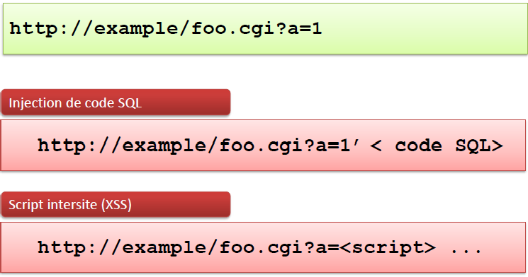
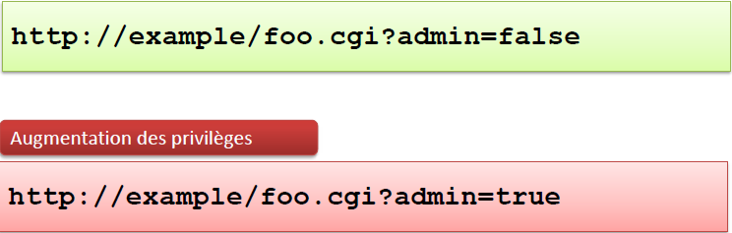
Exemples d’attaques

Slide 11
Plan du chapitre
Introduction
Les menaces dans les applications web.
Exemples d’attaques Web

Slide 12
Annexe
Exemple d’attaques web
Notes:
Cette annexe détaille les Top 10 des attaques web, à partir desquelles chaque groupe d’étudiants choisit deux attaques à réaliser et fera les recherches supplémentaires pour ces réalisations.

Slide 13
Injection
Une faille d'injection, telle l'injection SQL, OS et LDAP, se produit quand une donnée non fiable est envoyée à un interpréteur en tant qu'élément d'une commande ou d'une requête.
Les données hostiles de l'attaquant peuvent duper l'interpréteur afin de l'amener à exécuter des commandes fortuites ou accéder à des données non autorisées.
Exemple
String query = "SELECT * FROM accounts WHERE custID='" + request.getParameter("id") +"'";
Solutions
Utiliser les RegExp pour contrôler les données
Utiliser les prepared Statement
Limiter les droits de l’utilisateur
Notes:
Reg Exp : Regular Expression
Prepared Statement https://www.w3schools.com/php/php_mysql_prepared_statements.asp

Slide 14
Violation de Gestion d’Authentification et de Session
Les fonctions applicatives relatives à l'authentification et la gestion de session ne sont souvent pas mises en œuvre correctement
🡺 Permettre aux attaquants de compromettre les mots de passe, clés, jetons de session, ou d'exploiter d'autres failles d'implémentation pour s'approprier les identités d'autres utilisateurs.
Exemple
http://example.com/sale/saleitems;masessionid=45131215?dest=Hawaii
Solutions
Utiliser un framework éprouvé qui gère correctement les sessions, et ne développer/tester qui si c’est réellement nécessaire
Mécanismes pour sécuriser les mots de passe, les sessions

Slide 15
Cross-Site Scripting (XSS)
Les failles XSS se produisent chaque fois qu'une application accepte des données non fiables et les envoie à un browser sans validation appropriée.
Exemple
(String) page += "<inpuAt name='creditcard' type='TEXT‘ value='" + request.getParameter("CC") + "'>";
Solutions
Contrôler les saisies utilisateurs
Encoder lors de la présentation ou de la persistance
Utiliser des librairies ou des Framework

Slide 16
Références directes non sécurisées à un objet
Une référence directe à un objet se produit quand un développeur expose une référence à un objet d'exécution interne, tel un fichier, un dossier, un enregistrement de base de données ou une clé de base de données.
Sans un contrôle d'accès ou autre protection, les attaquants peuvent manipuler ces références pour accéder à des données non autorisées.
Exemple
http://example.com/app/accountInfo?acct=notmyacct
Solutions
Eviter d’exposer les références aux objets (clés primaires, nom de fichiers,…)
Valider toutes les références aux objets.
Vérifier toujours l’autorisation aux objets référencés.
Utiliser le modèle de sécurité positives pour accepter uniquement les bonnes références aux objets.

Slide 17
Mauvaise configuration de sécurité
Une bonne sécurité nécessite de disposer d'une configuration sécurisée définie et déployée pour l'application, les contextes, le serveur d'application, le serveur web, le serveur de base de données et la plate-forme.
Tous ces paramètres doivent être définis, mis en œuvre et maintenus, car beaucoup ne sont pas livrés sécurisés par défaut. Cela implique de tenir tous les logiciels à jour
Exemple
Journaux sur / ou c:
Option autodeploy
Sources jsp compilés au runtime
Solutions
Utiliser des scans et les audits pour détecter les mauvaises configurations.
Déployer les nouvelles versions et des correctifs de sécurité.
Ne pas afficher les messages d’erreurs et les exceptions dans un environnement de production : personnalisation des erreurs

Slide 18
Exposition de données sensibles
Beaucoup d'applications web ne protègent pas correctement les données sensibles telles que les cartes de crédit, identifiants d'impôt et informations d'authentification.
Les pirates peuvent voler ou modifier ces données faiblement protégées pour effectuer un vol d'identité, de la fraude à la carte de crédit ou autres crimes.
Les données sensibles méritent une protection supplémentaire tel un chiffrement statique ou en transit, ainsi que des précautions particulières lors de l'échange avec le navigateur.
Exemple
Les données stockées/archivées et circulent en clair
Solutions
Choisir des algorithmes éprouvés et générer des clés robustes. S'assurer qu'une gestion des clés est en place. Privilégier des modules cryptographiques certifiés.
Ne pas conserver que les données sensibles cryptés avec des algorithmes forts bycrypt, PBKDF2, scrypt.

Slide 19
Manque de contrôle d’accès au niveau fonctionnel
Pratiquement toutes les applications web vérifient les droits d'accès au niveau fonctionnel avant de rendre cette fonctionnalité visible dans l'interface utilisateur.
Cependant, les applications doivent effectuer les mêmes vérifications de contrôle d'accès sur le serveur lors de l'accès à chaque fonction.
Si les demandes ne sont pas vérifiées, les attaquants seront en mesure de forger des demandes afin d'accéder à une fonctionnalité non autorisée.
Exemple
<img src="http://example.com/app/transferFunds?amount=1500&destinationAccount=attackersAcct#“width="0"height="0" />
Solutions
Faites en sorte que la gestion des droits soit facile à mettre à jour et à auditer.
La gestion des droits doit par défaut interdire tout accès . Ceci impose l’autorisation explicite de certains rôles pour chacune des fonctionnalités proposées.
Si la fonctionnalité fait partie d’un Workflow, vérifier que les conditions requises pour accéder cet état sont réunies.

Slide 20
Falsification de requête intersite (CSRF)
Une attaque CSRF (Cross Site Request Forgery) force le navigateur d'une victime authentifiée à envoyer une requête HTTP forgée, comprenant le cookie de session de la victime ainsi que toute autre information automatiquement inclue, à une application web vulnérable.
Ceci permet à l'attaquant de forcer le navigateur de la victime à générer des requêtes dont l'application vulnérable pense qu'elles émanent légitimement de la victime.
Exemple
<img src=" amount=1500&destinationAccount=attackersAcct#“ width="0" height="0" />
Solutions
S’assurer que l’utilisateur est l’auteur de la requête, soit par la réauthentification, soit par la vérification que la demande n’est pas automatisée.
La meilleure option est d’inclure un jeton unique dans un champ caché. Ce jeton, envoyé dans le corps de la requête HTTP, et non inséré à l’URL sera ainsi potentiellement moins exposé.
Le projet CSRF Guard de l’OWASP fournit des bibliothèques pour insérer de tels jetons dans les applications Java EE, .NET, ou PHP.

Slide 21
Utilisation de composants avec des vulnérabilités connues
Les composants vulnérables, tels que bibliothèques, contextes et autres modules logiciels fonctionnent presque toujours avec des privilèges maximum. Ainsi, si exploités, ils peuvent causer des pertes de données sérieuses ou une prise de contrôle du serveur. Les applications utilisant ces composants vulnérables peuvent compromettre leurs défenses et permettre une série d'attaques et d'impacts potentiels.
Exemple
CXF Authentification Bypass –ne fourni pas de jeton d’authentification
Solutions
Identifier tous les composants et les versions utilisées, ainsi que les dépendances (ex: le plugin des versions).
Surveiller les bases de données publiques, les listes de diffusion des projets et les listes de diffusion de sécurité afin de s’assurer de la sécurité de ces composants afin de les maintenir à jour.
Établir des politiques de sécurité pour l’utilisation des composants, telles que la mise en place de pratiques de développement sécurisé, le passage avec succès des recettes sécurité et l’utilisation de composants sous License.

Slide 22
Redirections et renvois non validés
Les applications web réorientent et redirigent fréquemment les utilisateurs vers d'autres pages et sites internet, et utilisent des données non fiables pour déterminer les pages de destination.
Sans validation appropriée, les attaquants peuvent réorienter les victimes vers des sites de phishing ou de malware, ou utiliser les renvois pour accéder à des pages non autorisées.
Exemple
http://www.example.com/redirect.jsp?url=evil.com
Solutions
Eviter l’utilisation des redirections et des renvois.
En cas d’utilisation, ne pas utiliser de valeur de destination dans les paramètres utilisateur. Ceci est généralement réalisable.
Il est recommandé de ne pas utiliser d’URL dans les paramètres, mais plutôt une valeur abstraite qui sera traduite côté serveur par une URL cible. Les applications peuvent utiliser ESAPI afin de bénéficier de la fonction sendRedirect() permettant de s’assurer que les redirections soient sûre

Slide 23
Fin de chapitre

